Slide 1

HĐTN 2
Chủ đề 5: Nghề nghiệp
trong cuộc sống
Tuần 19

Slide 2


Slide 3
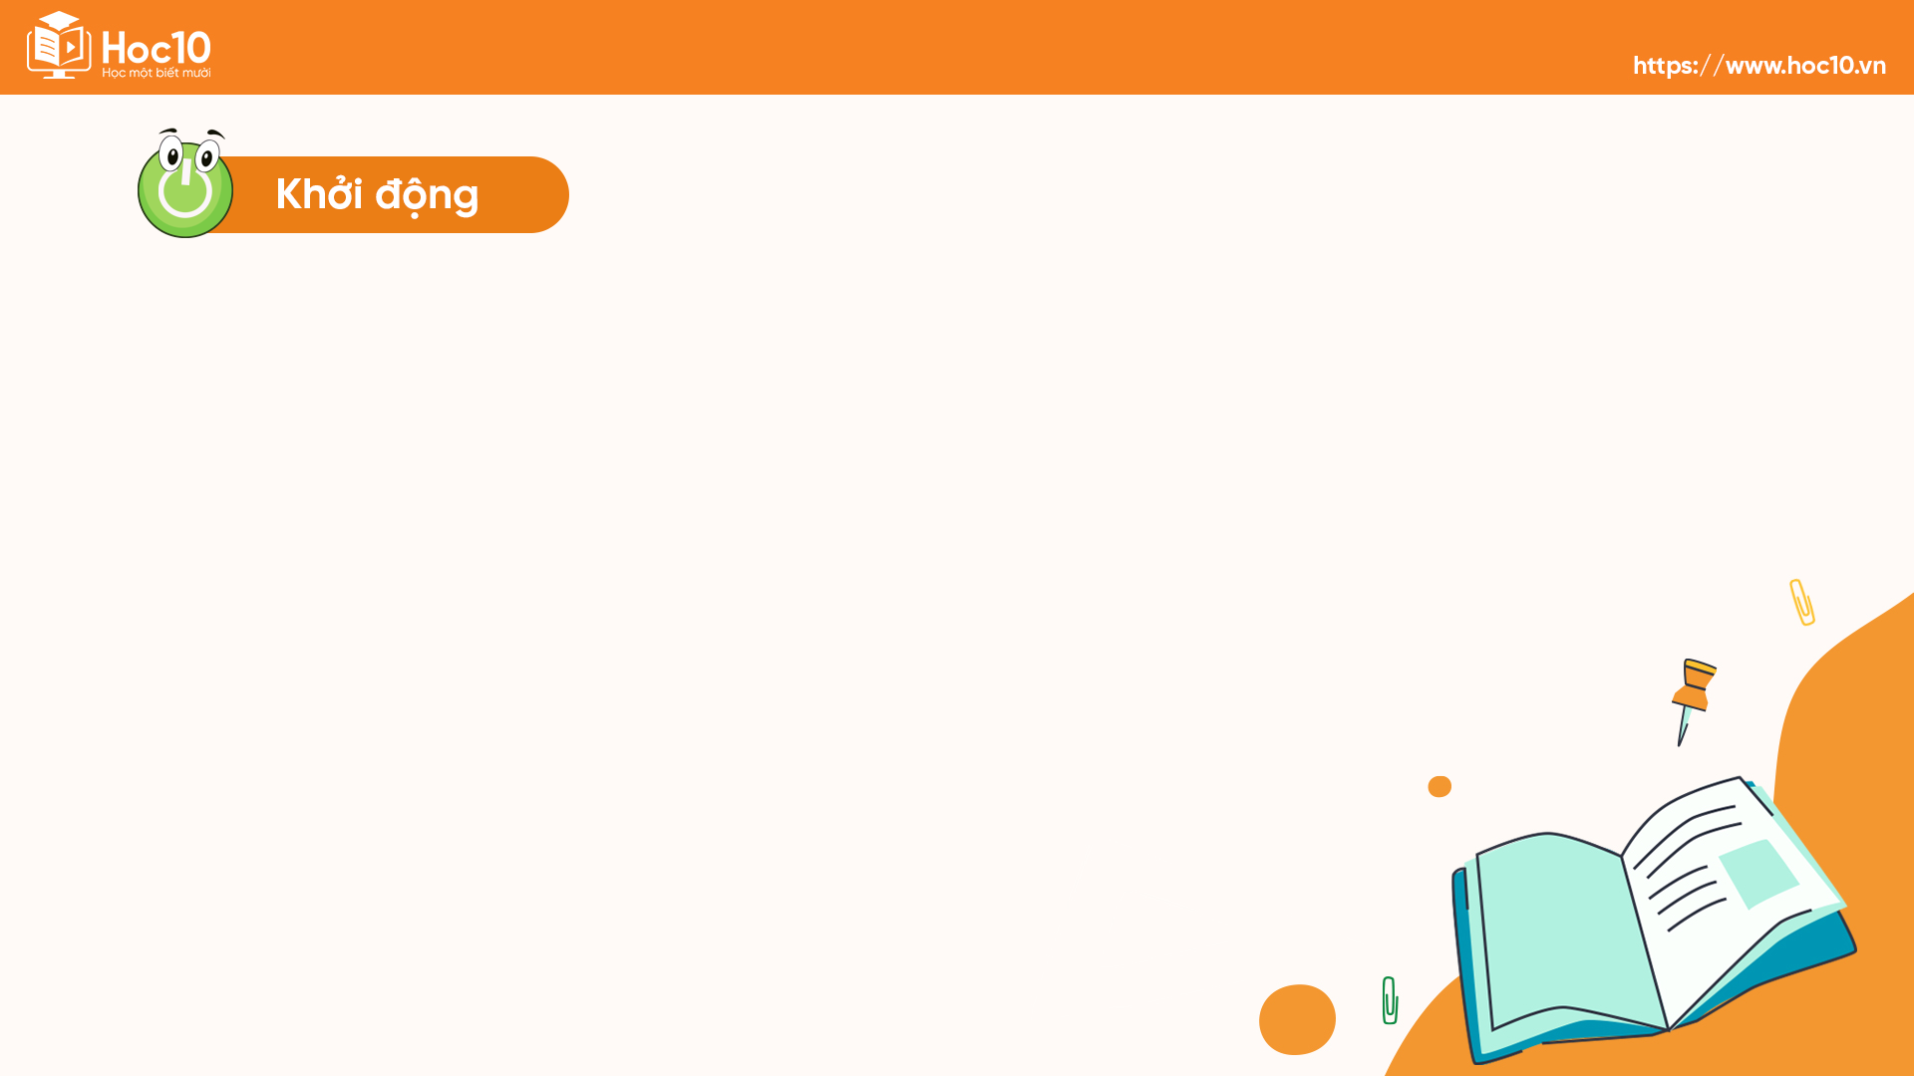
Bạn có từng đi chợ cùng mẹ chưa? Bạn từng đã sử dụng tiền để tự mua một món đồ nào chưa?

Slide 4


Ấn để đến trang sách

Slide 5
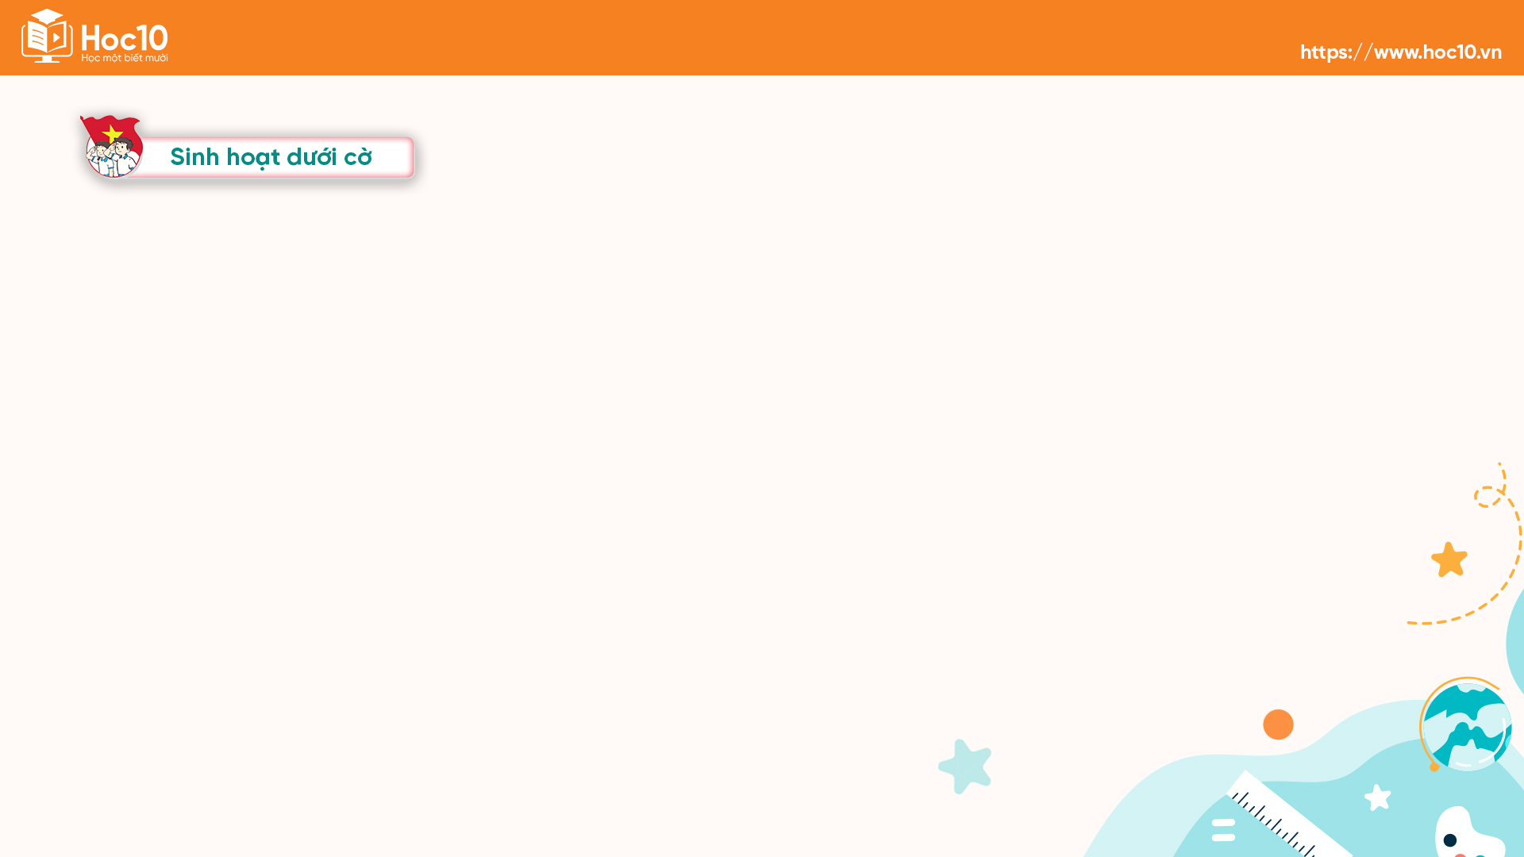
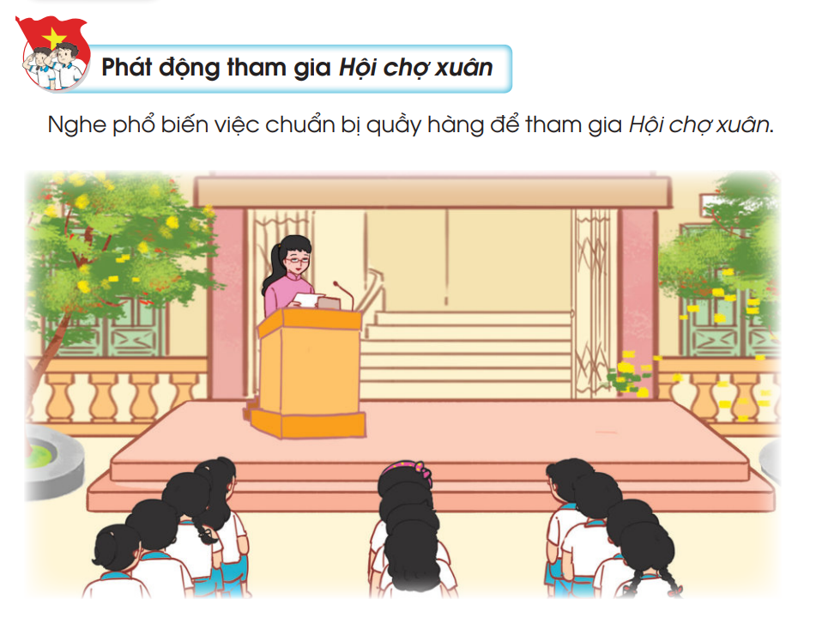

Slide 6

Ấn để đến trang sách

Slide 7
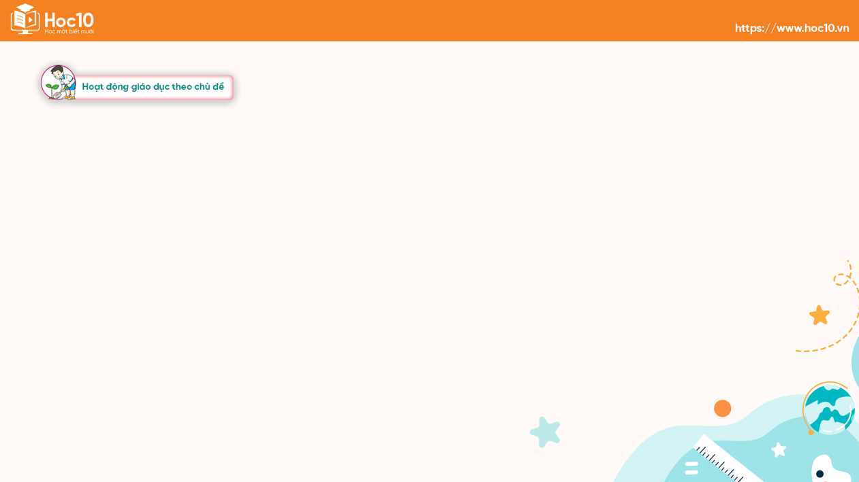
01.
NHẬN BIẾT ĐỒNG TIỀN VIỆT NAM

Slide 8


Theo các em, tiền được sử dụng
để làm gì trong cuộc sống hàng ngày?

Slide 9
Tiền được dùng làm môi giới trong quá trình
trao đổi hàng hoá, làm phương tiện thanh toán, trả nợ, nộp thuế, trả tiền mua chịu hàng…

Slide 10
Em đã từng sử dụng đồng tiền chưa?
Nếu có thì trong tình huống nào?

Slide 11
Hãy kể tên các mệnh giá tiền
Việt Nam mà em biết.

Slide 12
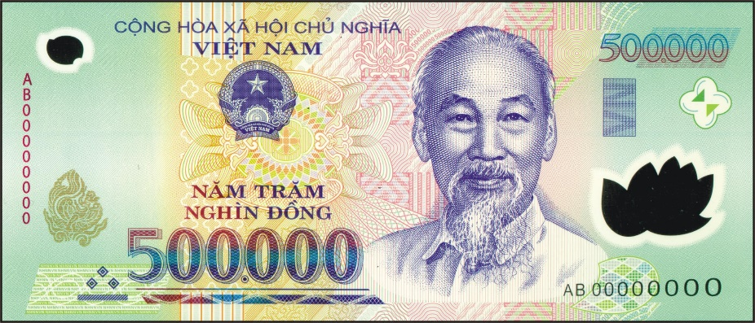
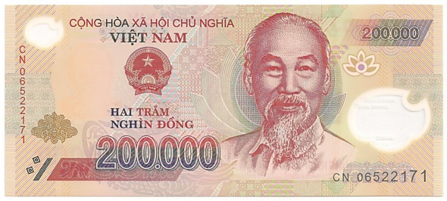
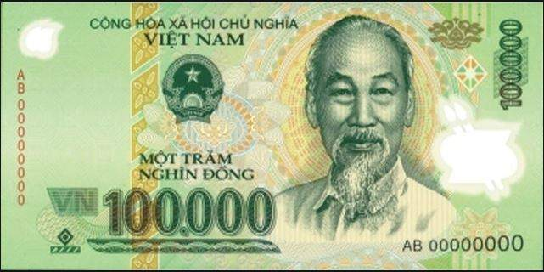
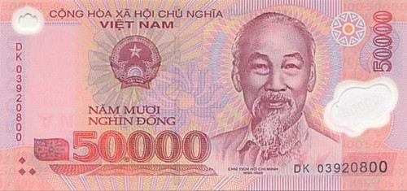
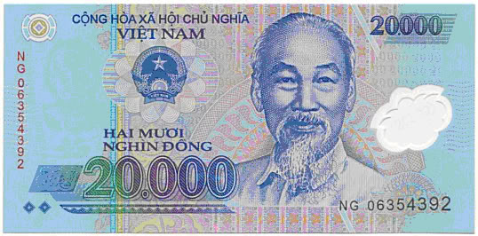
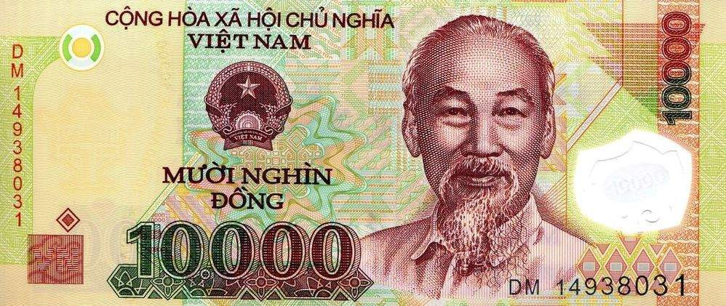
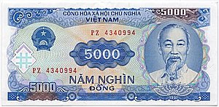
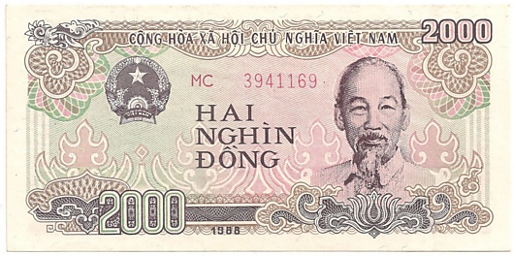
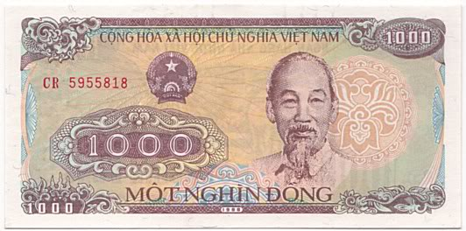

Slide 13
02.
TRÒ CHƠI BÁN HÀNG

Slide 14

Em có biết trò chơi bán hàng không?
Hãy kể lại các hoạt động chính của
trò chơi bán hàng!

Slide 15

HOẠT ĐỘNG NHÓM
5 phút
Cùng nhau làm phiếu mua hàng và trang trí quầy hàng để tham gia trò chơi đi chợ!

Slide 16
LÀM PHIẾU MUA HÀNG
Năm
nghìn đồng
Hai mươi nghìn đồng
Hai nghìn đồng
Một
nghìn đồng
Một
nghìn đồng

Slide 17
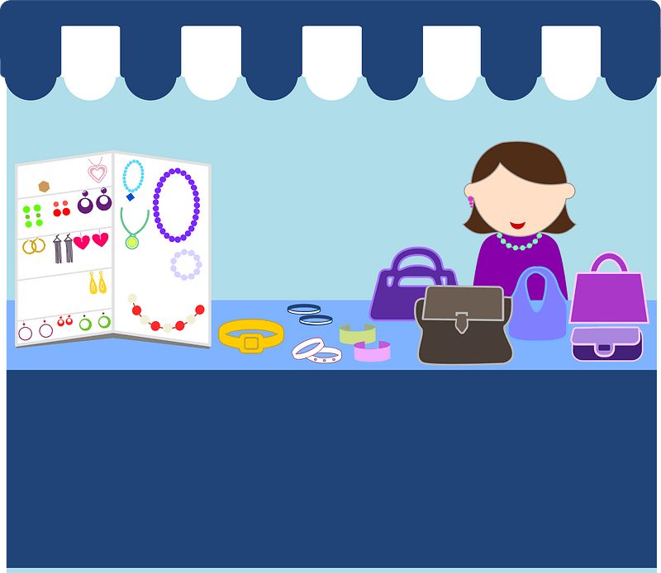
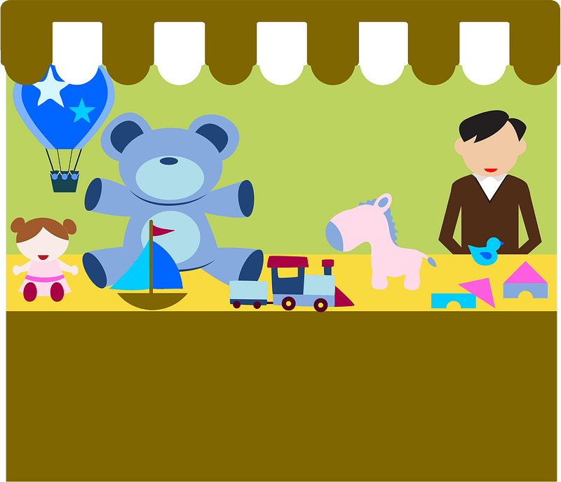

Tổ chức, trang trí, sắp xếp hàng hóa tại các quầy hàng của từng nhóm.
Dùng phiếu đã làm để đi mua hàng của các nhóm khác.

Slide 18

Thông qua trò chơi, em cảm thấy như thế nào
về việc đi mua sắm hàng hóa?

Slide 19
KẾT LUẬN
Thông qua trò chơi, các em đã có
những hiểu biết về cách thức mua sắm, trao đổi hàng hóa. Đồng thời, có sự
gắn bó, đoàn kết với nhau hơn.

Slide 20


CÁC BẠN ƠI!
HÃY GIÚP TỚ ĐI CHỢ

Slide 21

Mình được mẹ cho 5 nghìn đồng. Một viên kẹo có giá
một nghìn đồng, mình có thể
mua được bao nhiêu viên kẹo?

Slide 22

A! Mình mua được tận
5 viên kẹo này!

Slide 23

Mẹ nhờ mình đi chợ mua 1 bó rau,
một bó rau có giá 8 nghìn.
Như vậy mình sẽ sử dụng những tờ tiền nào để có thể mua được bó rau mà không cần cô bán hàng trả lại?

Slide 24
Mình sẽ dùng tờ tiền
5 nghìn, 2 nghìn và 1 nghìn
để trả tiền bó rau.

Slide 25

Mình đang đi chợ cùng mẹ, thấy một món đồ chơi đắt tiền và rất muốn mua, hãy cho mình lời khuyên có nên hay không nên xin mẹ mua món đồ chơi này.

Slide 26
HOẠT ĐỘNG NHÓM
5 phút
Lên ý tưởng trang trí quầy hàng và
chuẩn bị hàng hóa để tham gia
Hội chợ xuân của lớp.
4 – 6 BẠN

Slide 27

Ấn để đến trang sách

Slide 28

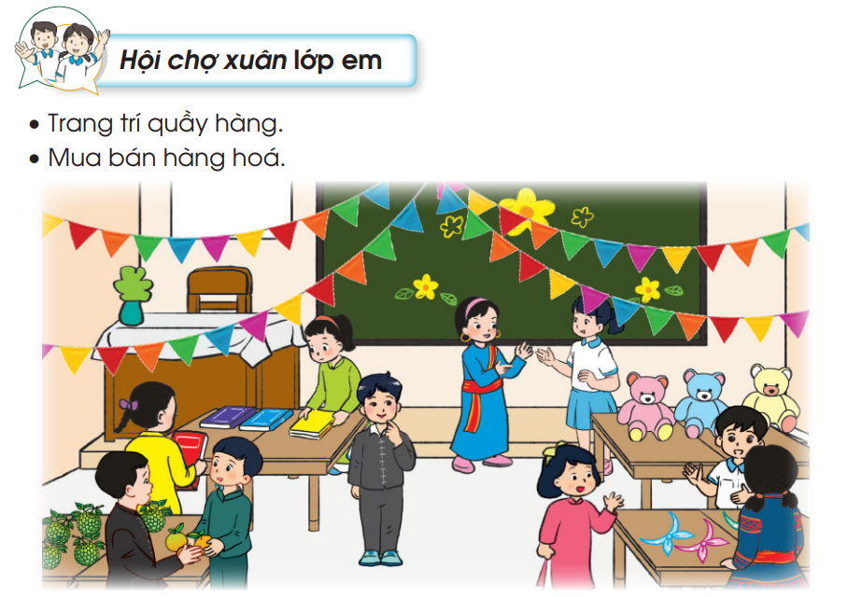

Slide 29
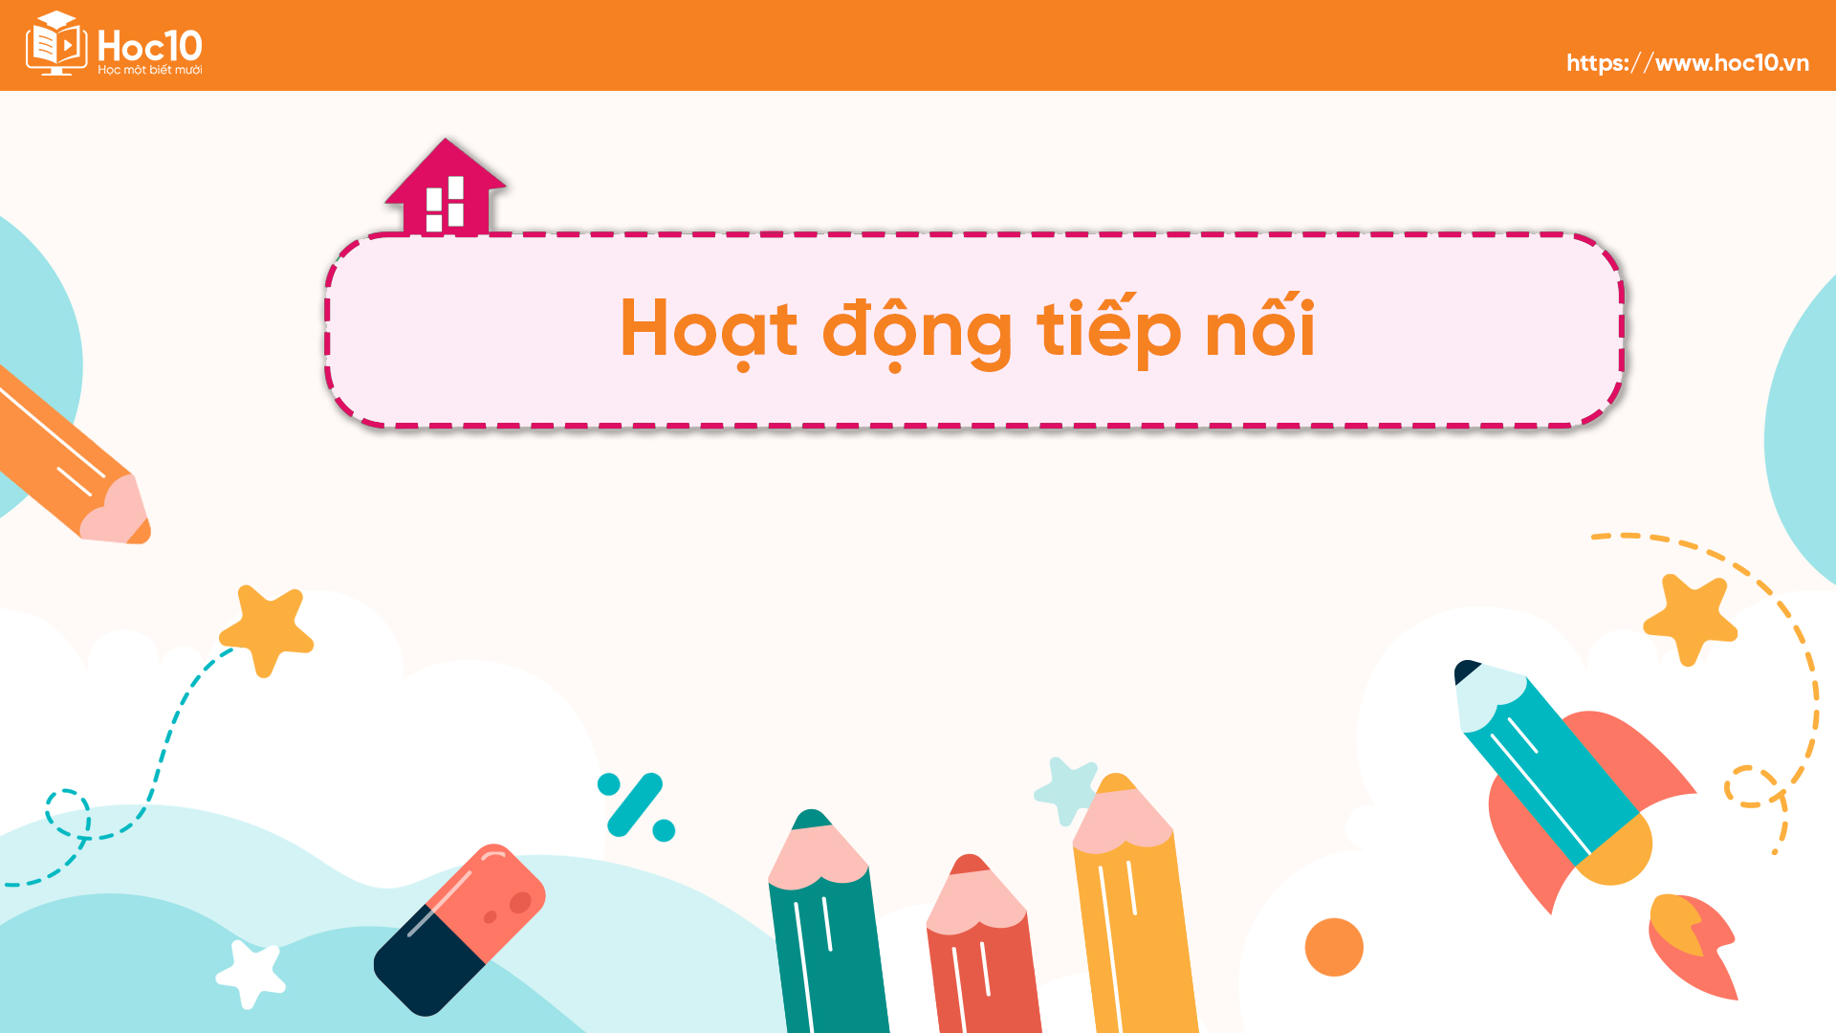
Ấn để đến trang sách

Slide 30

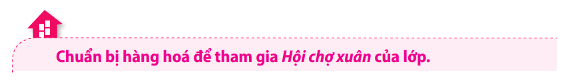

Slide 31

HƯỚNG DẪN VỀ NHÀ
Ôn tập bài
đã học
Chuẩn bị cho
tiết sinh hoạt lớp theo hướng dẫn của giáo viên

Slide 32

Notes:
https://www.youtube.com/@hoc1biet10

Slide 33


